Slide 1

ZAHA HADID

Slide 2
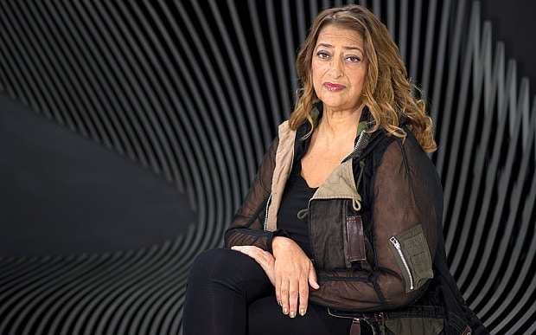

Slide 3
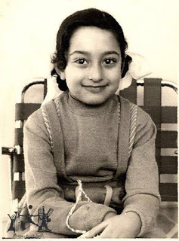
Nació en Bagdad (Irak) en 1950 en una familia de clase alta árabe suní.
Su padre Muhammad Hadid era un industrial acaudalado de Mosul que fundó el grupo al-Ahali en 1932, situado en la izquierda liberal.
ZAJA HADID DE NIÑA
La madre Wajiha al-Sabunji, también provenía de una familia adinerada de Mosul.

Slide 4
Cursó estudios de Matemáticas en la Universidad Americana de Beirut (Líbano) y en 1972 se trasladó a Londres (Reino Unido) para ingresar en la Asociación de Arquitectura, donde se graduó en 1977 y en la que poco después ejerció como docente.
Nada más finalizar sus estudios, Hadid se convirtió en socio de la Office for Metropolitan Architecture (OMA) de Londres, donde trabajó con sus fundadores, los prestigiosos arquitectos Rem Koolhaas y Elia Zenghelis, que habían sido sus profesores.

Slide 5
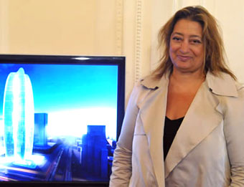
En 1979 fundó su propio estudio de arquitectura en la capital británica, ciudad en la que la arquitecta iraquí pasaría la mayor parte de su vida.

Slide 6
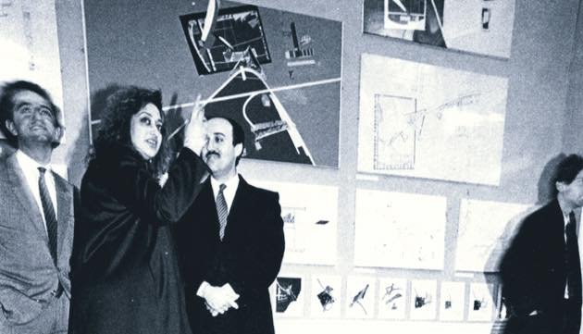
Durante los años siguientes continuó simultaneando la actividad docente con los trabajos arquitectónicos, destacando por proyectos como The Peak (1983), en Hong Kong (China), que nunca llegó a construirse, o el edificio de oficinas de Kurfürstendamm, en Berlín (Alemania), construido en 1986.
ZAHA HADID (DOCENTE DE LAS UNIVERSIDADES MAS PRESTIGIOSAS)

Slide 7
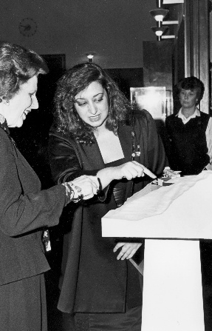
En 1987 la arquitecta abandonó la dirección de su estudio en Londres para centrarse tanto en la docencia, ocupación que la llevaría a recorrer las más prestigiosas universidades del mundo (Harvard, Illinois, Hamburgo o Nueva York, entre otras), como en el desarrollo de sus propios proyectos.

Slide 8
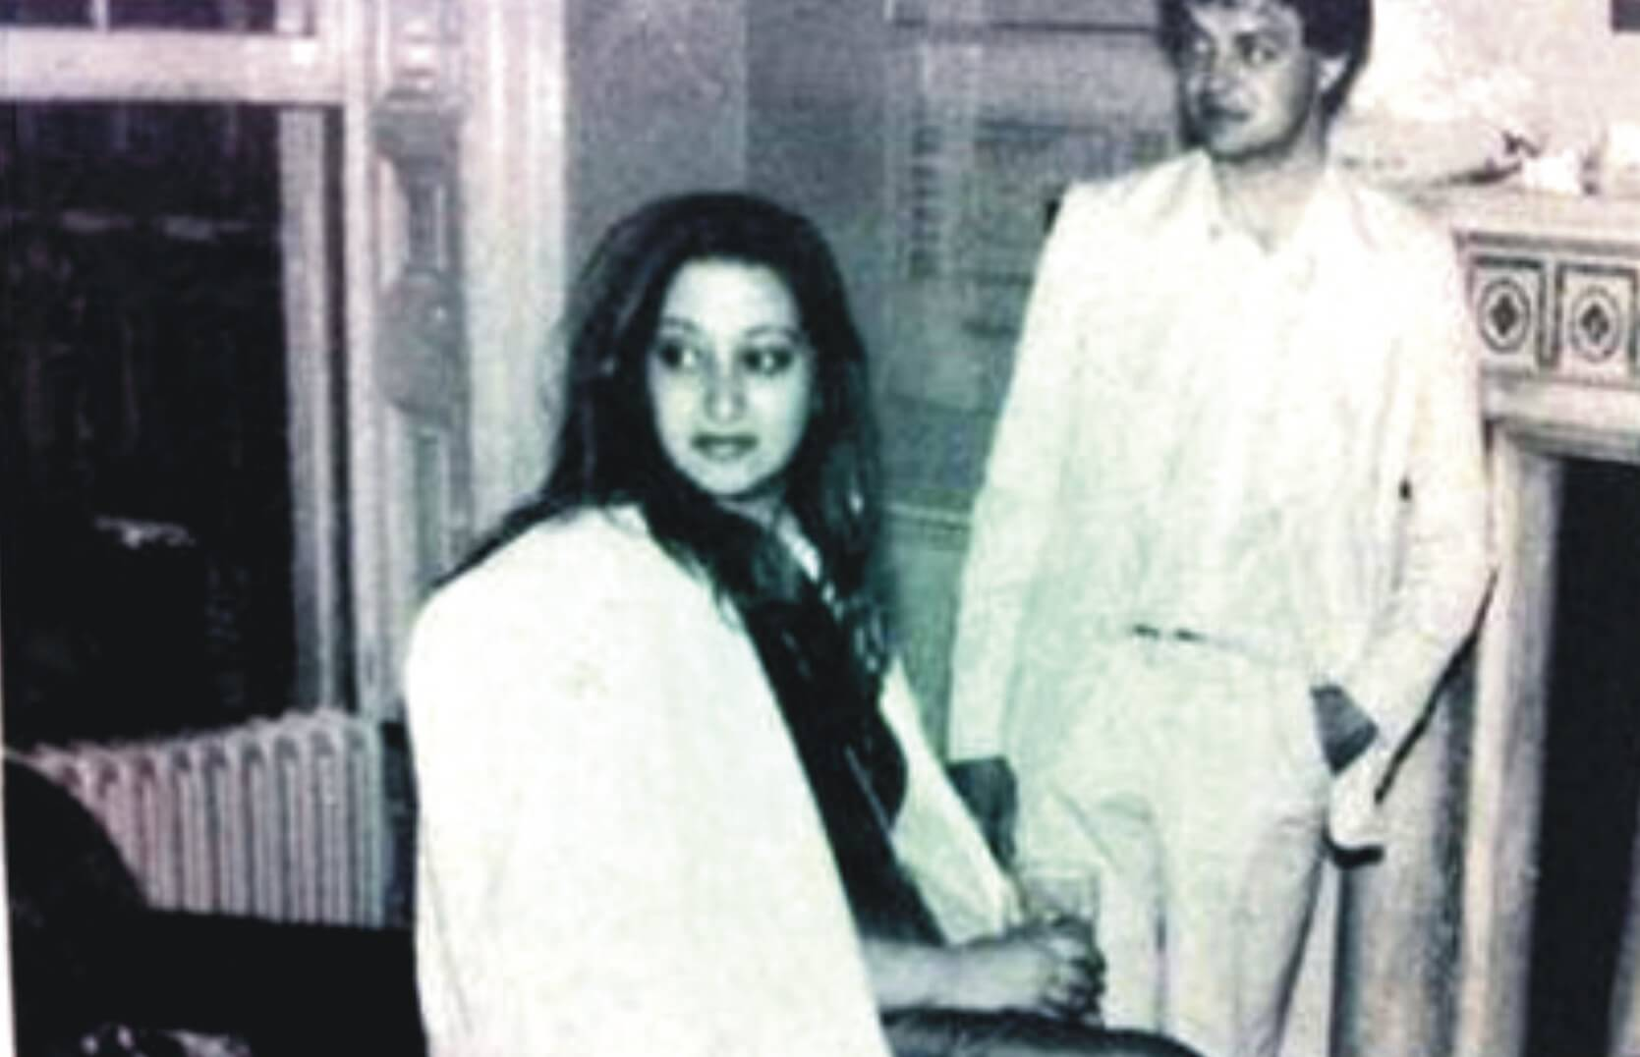
Por esas fechas, su estilo arquitectónico ya había alcanzado su definición madura y mostraba los rasgos que caracterizan el conjunto de sus obras, como el uso de volúmenes livianos, las formas puntiagudas y angulosas, los juegos de luz y la integración de los edificios con el paisaje.

Slide 9
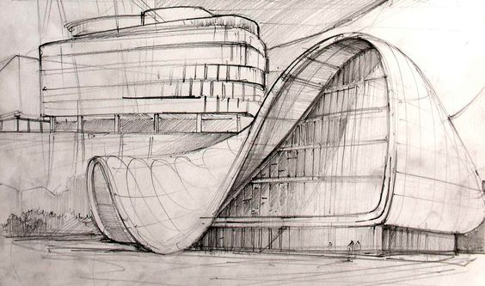

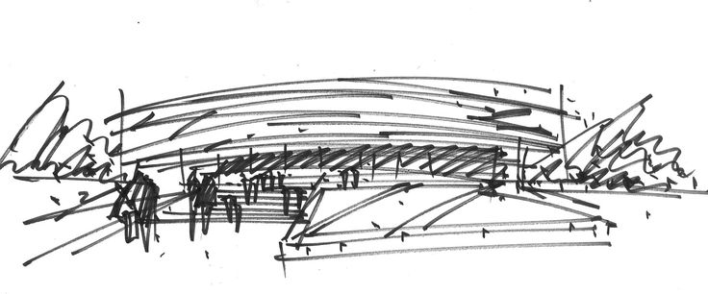


Slide 10
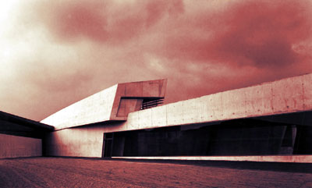
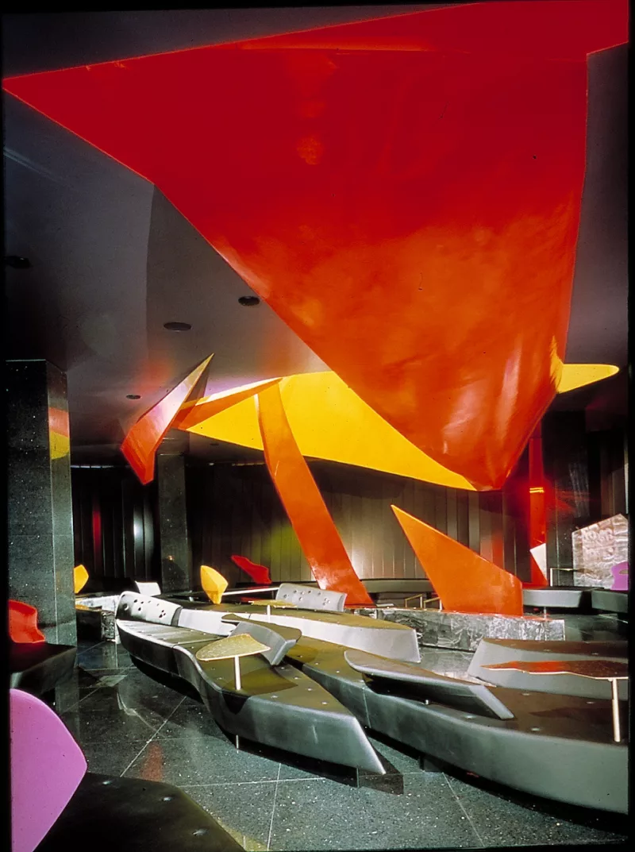
Obras señeras de Hadid datadas en la primera mitad de la década de 1990 son el cuartel de bomberos de la fábrica Vitra en Weil am Rhein (Alemania) y el diseño del Bar Moonsoon de Sapporo (Japón).

Slide 11
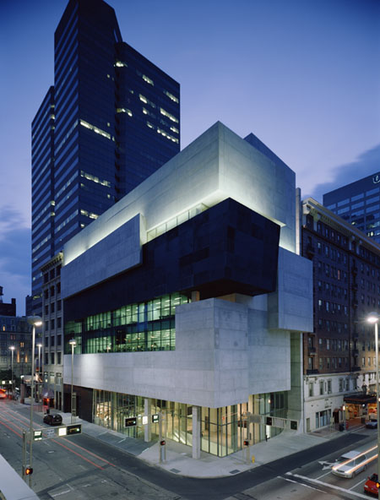
Durante la segunda mitad del mismo decenio, Hadid integró en sus proyectos arquitectónicos el uso de formas espirales. Una de las realizaciones más relevantes de ese período es el Centro de Arte Contemporáneo Rosenthal de Cincinnati (Ohio, Estados Unidos), obra de 1998 en la que puede apreciarse la búsqueda de nuevos modelos integradores del diseño urbanístico, tanto de interiores como de exteriores. En 1999 llevó a cabo otro de sus proyectos destacados, la Mind Zone de Greenwich, en Londres.

Slide 12
En 2003 recibió Hadid un nuevo galardón de carácter internacional, el Premio de Arquitectura Contemporánea Mies Van Der Rohe de la Unión Europea, concedido por el proyecto para la estación de Estrasburgo, pero fue un año más tarde cuando la arquitecta alcanzó el máximo reconocimiento a nivel mundial con la consecución del Premio Pritzker (fue la primera mujer que mereció tal distinción).
Por las mismas fechas le fueron otorgados también otros galardones, como la Orden del Imperio Británico por su apoyo al desarrollo de la arquitectura, y continuó recibiendo encargos de todas partes del mundo, entre los que destacan el Anexo del Museo Ordrupgaard de Copenhague (Dinamarca), el Centro de Ciencia Phäno de Wolfsburgo (Alemania) y la sede central de BMW en Leipzig (Alemania).

Slide 13
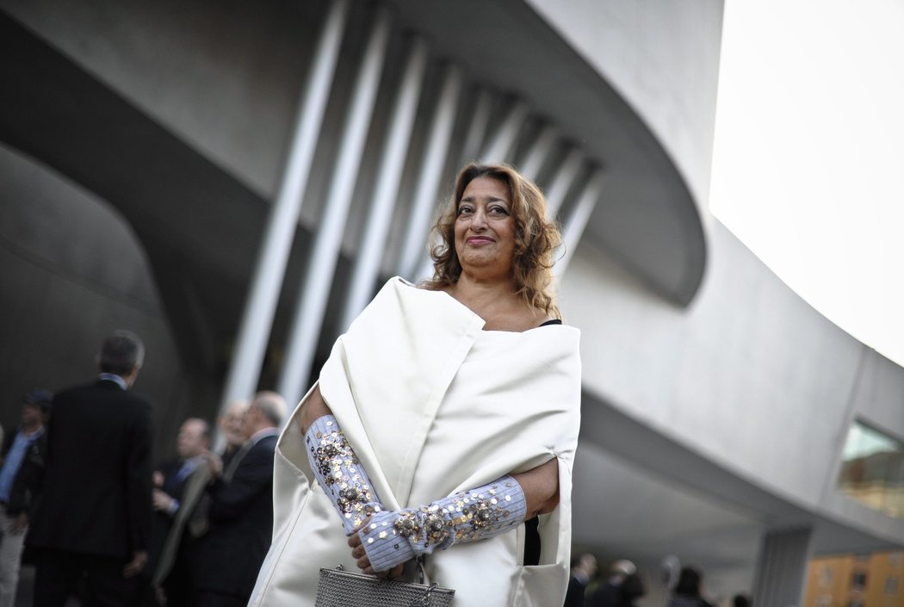
Falleció el 31 de marzo de 2016 a la edad de 65 años a causa de un ataque cardíaco en un hospital de Miami, donde estaba siendo tratada por una bronquitis.

Slide 14
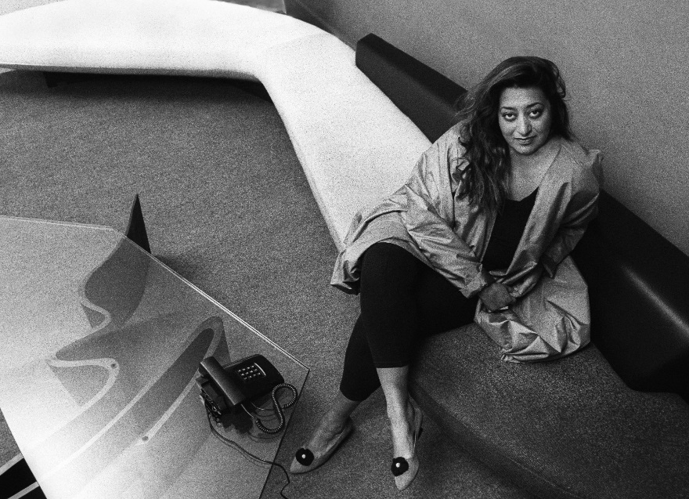
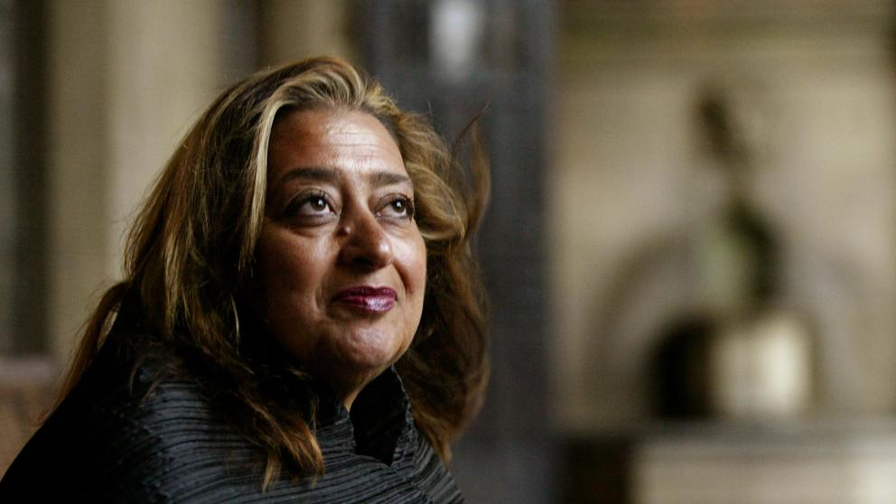
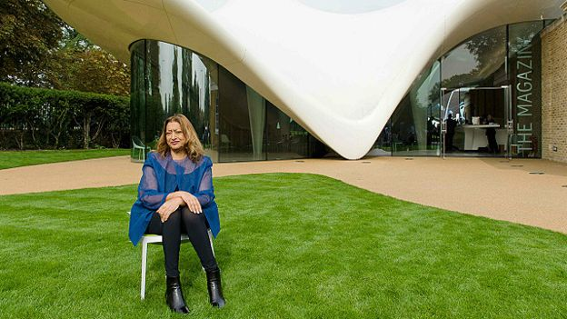
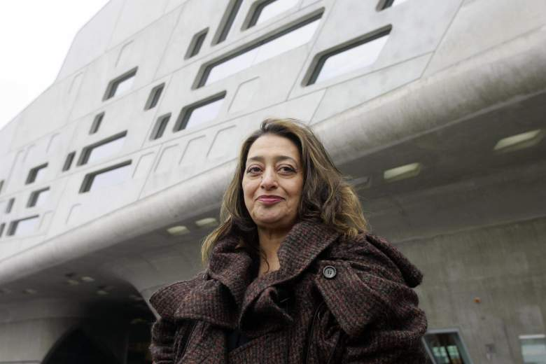


Slide 15
Obras mas destacadas de ZAHA HADID

Slide 16
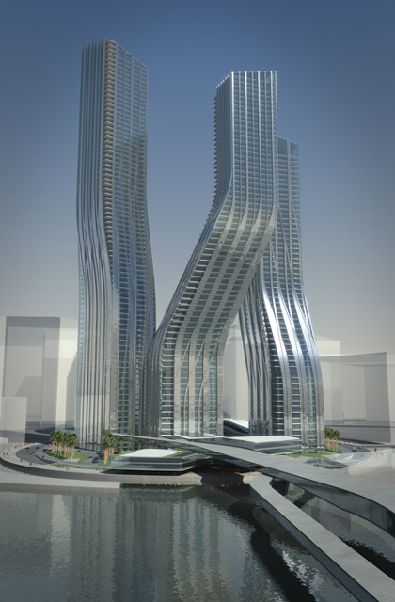


Slide 17
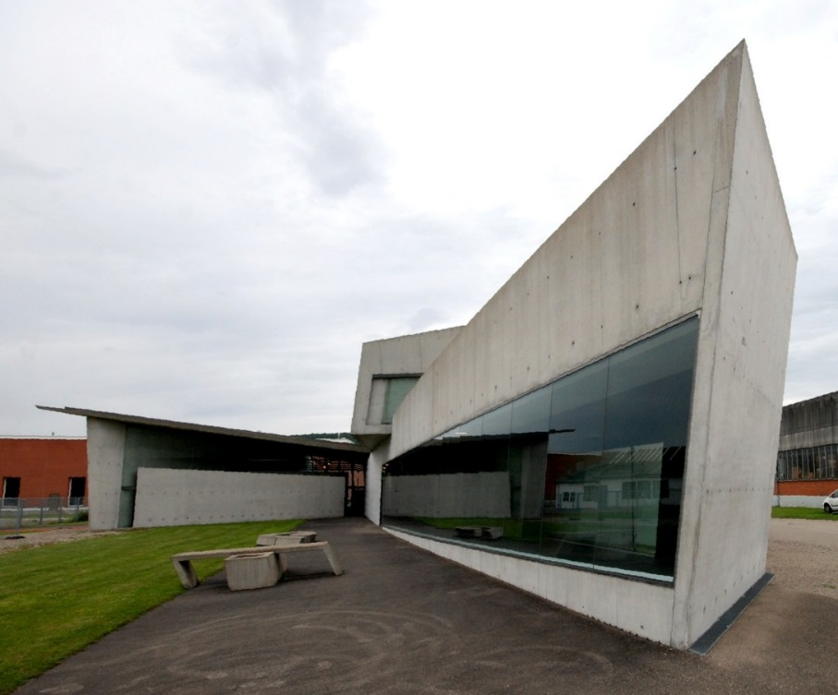
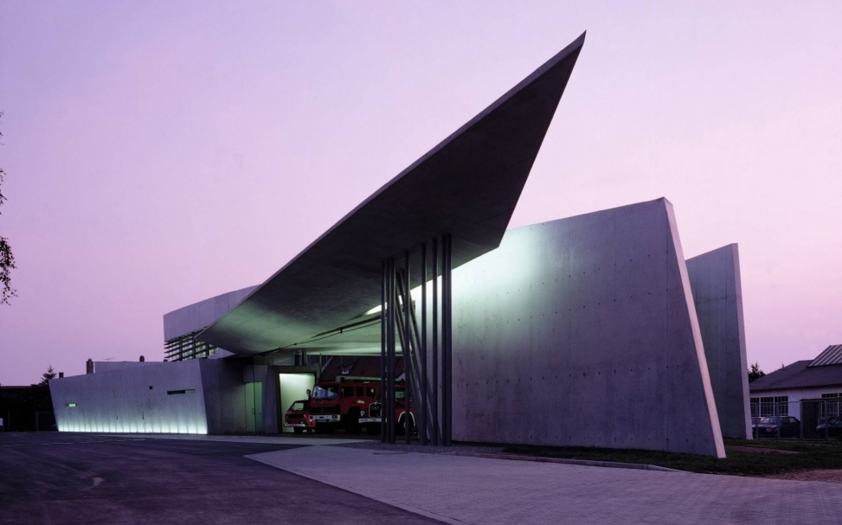
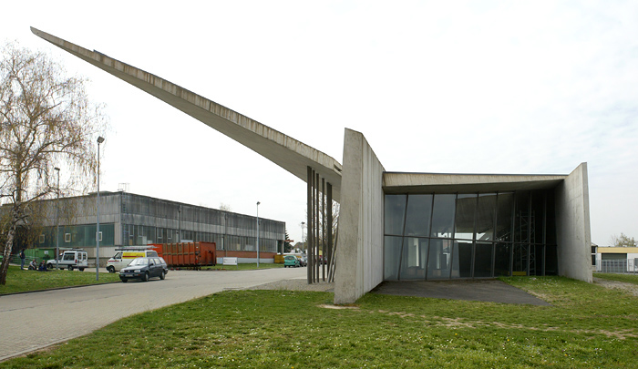
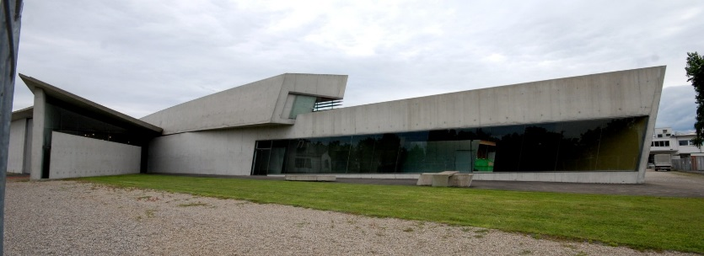
ESTACIÓN DE BOMBEROS VITRA (1993),
WEIL AM RHEIN, ALEMANIA
El Cuartel de Bomberos fue la primera obra de diseño internacional de Zaha Hadid y demuestra su técnica de mezclar polígonos con estructuras triangulares, consiguiendo un sentido del movimiento característico de sus diseños.

Slide 18
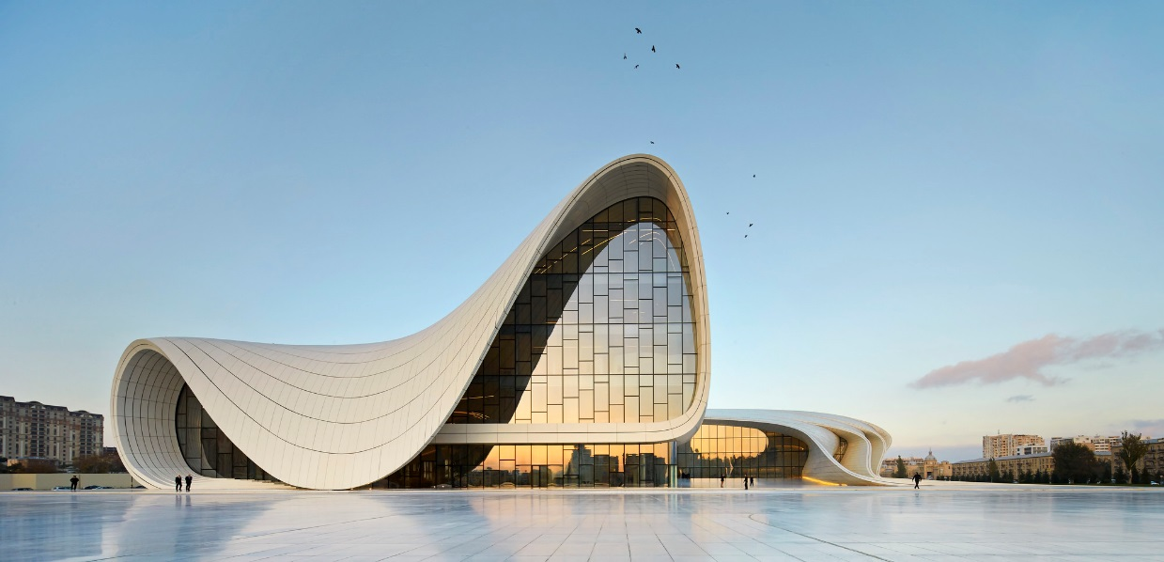
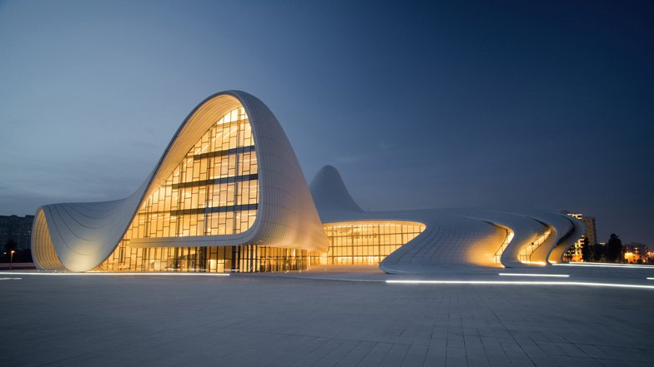
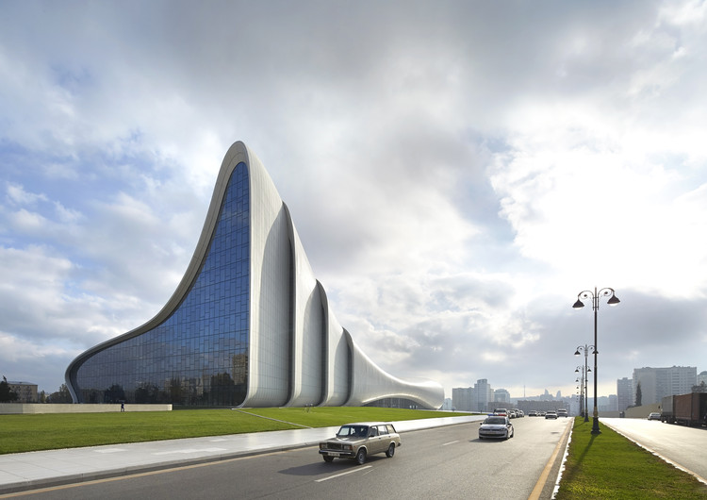
HEYDAR ALIYEV CENTER
El Heydar Aliyev Center, con 57.519 m2 cosntruidos, es un complejo de edificios diseñado por la arquitecta iraquí-británico Zaha Hadid que destaca por su arquitectura y fluido estilo curvo que evita los ángulos agudos. El centro lleva el nombre de Heydar Aliyev, líder durante la era soviética de Azerbaiyán 1969-1982 , y presidente del país entre octubre de 1993 octubre de 2003. El Heydar Aliyev Center, una obra arquitectónica reconocida internacionalmente, se ha convertido en un punto de referencia en el Bakú moderno, debido a su diseño innovador y de vanguardia. El edificio fue nominado para los premios del Festival Mundial de la Arquitectura y la bienal Inside Festival en 2013.

Slide 19
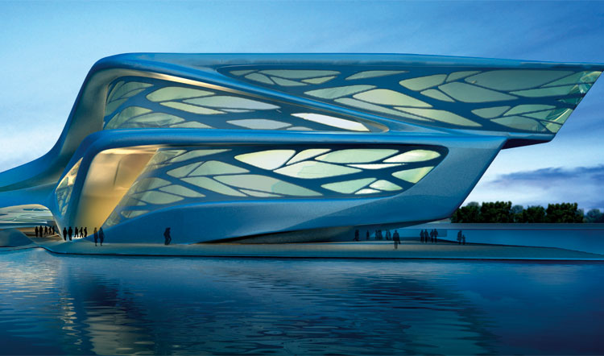
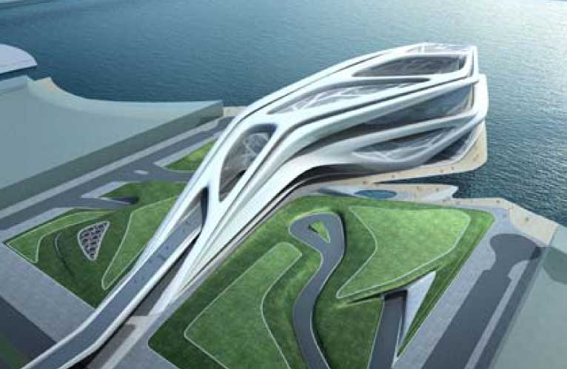
ABU DHABI PERFORMING ART CENTER
"El distintivo lenguaje formal del Performing Arts Centre de Abu Dhabi se deriva de un conjunto de tipologías evidentes en sistemas organizacionales y de crecimiento en el mundo natural.
Estos escenarios naturales son formados por energía que es derivada a los sistemas cerrados, y la subsecuente reducción de energía causada cuando las estructuras organizadas se desarrollan en la naturaleza.
Mientras se retuerce en el sitio, la arquitectura se incrementa en complejidad, ganando en altura y profundidad y alcanzando múltiples alturas en los cuerpos que albergan los espacios de espectáculo, los cuales brotan de la estructura como frutos en un viñedo y se enfrentan al oeste, hacia el agua".

Slide 20
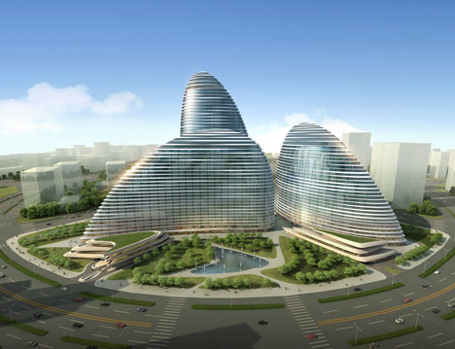
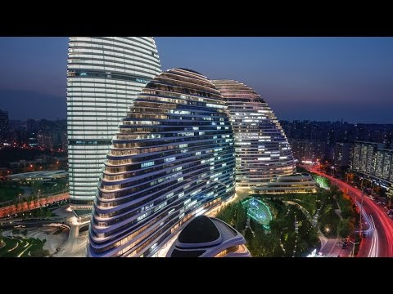
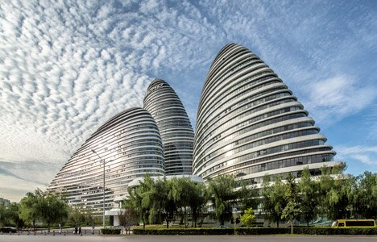
WANGJING SOHO
Según Zaha Hadid, la arquitecta del proyecto, es una «bienvenida y despedida a Pekín».​ Las torres contienen oficinas y espacio comercial.
El diseño original contemplaba solo dos torres, pero debido a limitaciones de altura se rediseñó con tres torres de menor altura. Una de las más de diez propiedades promovidas por SOHO China, el complejo fue inaugurado oficialmente el 20 de septiembre de 2014

Slide 21
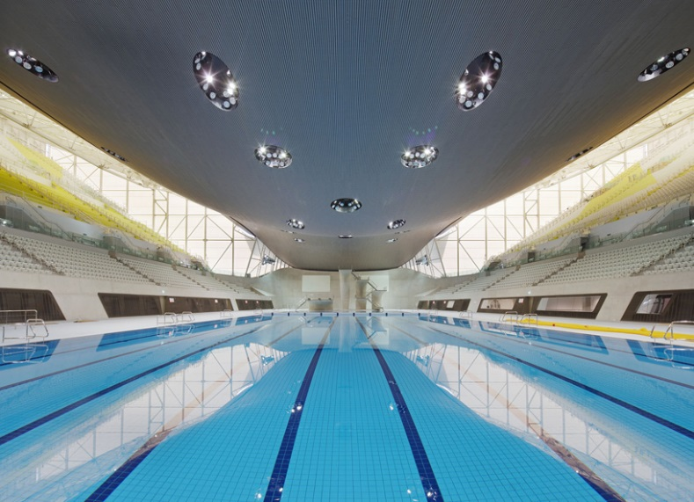
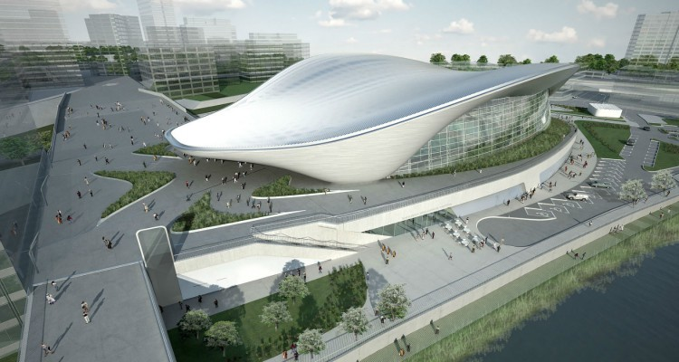
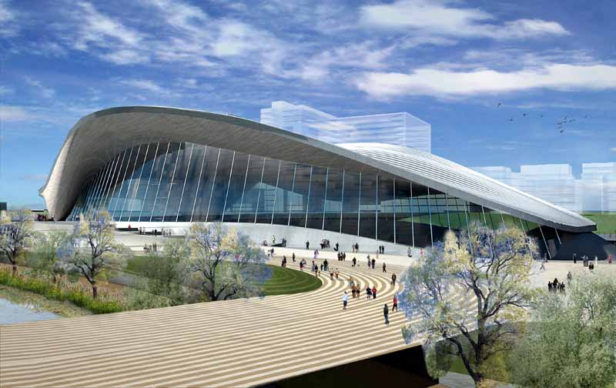
LONDON AQUATICS CENTRE
Es un centro deportivo, y uno de los principales lugares de celebración de los Juegos Olímpicosy Paralímpicos de Londres 2012.
Diseñado por la arquitecta iraquí Zaha Hadid, el centro está ubicado en el Parque Olímpico en Stratforden el este de Londres. Tiene una capacidad para 17.500 personas durante los juegos, la que posteriormente sería reducida a 2.500 personas con capacidad de 1000 asientos adicionales después de los Juegos Olímpicos.

Slide 22
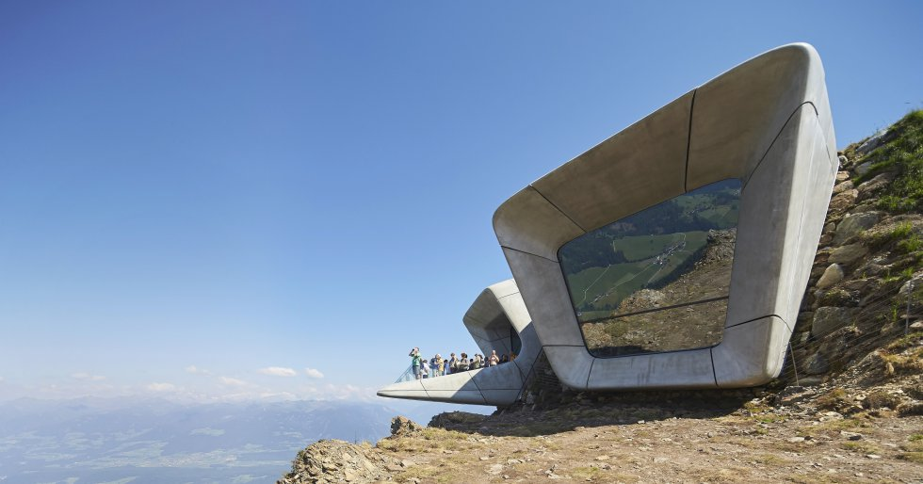

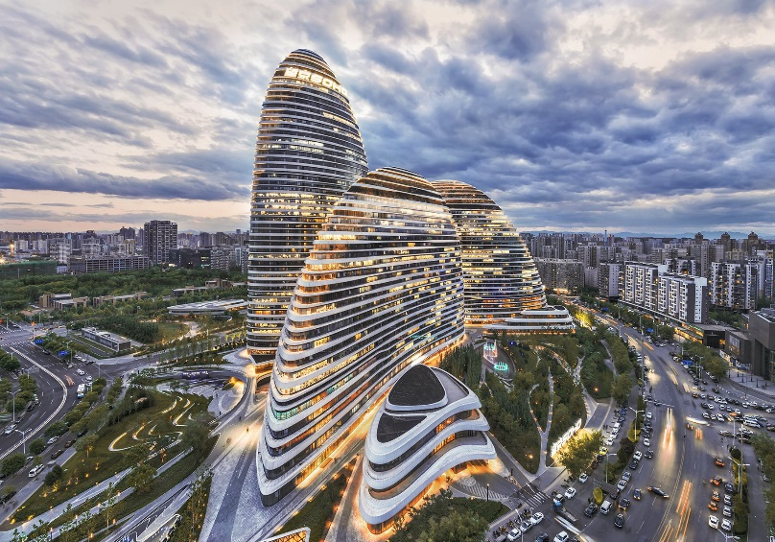
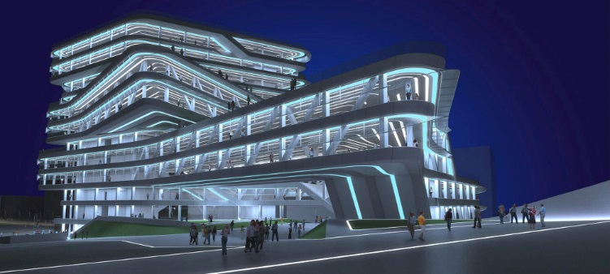
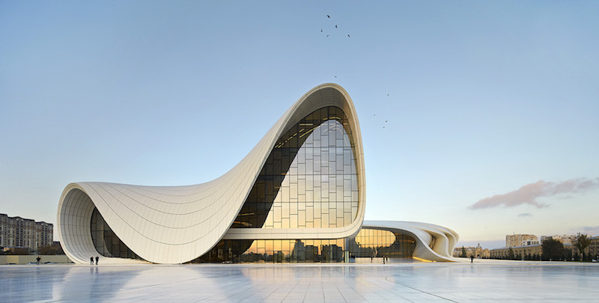
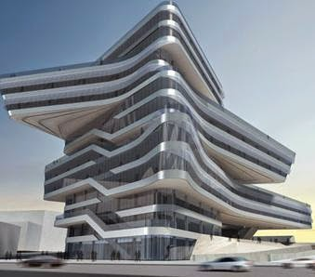
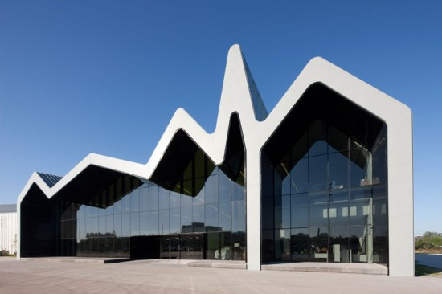

Slide 23
ESTACIÓN DE BOMBEROS VITRA
HEYDAR ALIYEV CENTER
ABU DHABI PERFORMING ART CENTER
WANGJING SOHO
LONDON AQUATICS CENTRE

